Slide 1
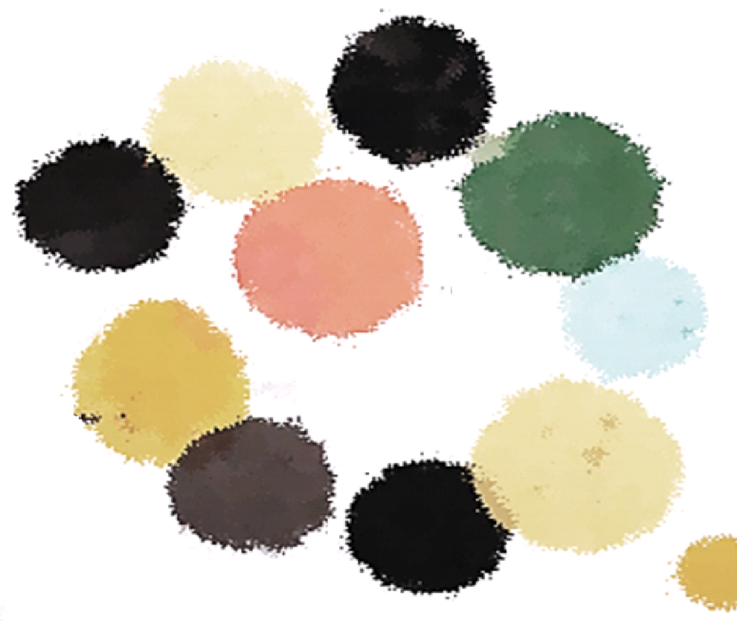
Forskning
Utmaningar
Intresse
Kul & meningsfullt
Betyda
något
Kamrater
Vuxna
Färdigheter
Nya kompisar
Paraply-nätverk
Nätverk

Slide 2
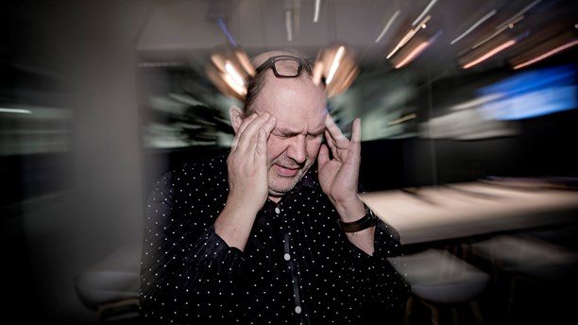
Forskning
Varje förälder vill sitt barns bästa.
Men barnens välgång i praktiken
är komplicerat.
Det kan vara svårt för en förälder.
De har liten makt att styra.
Särskilt inte under tonåren.
Anledningen är kompisarna.
Det är jämnåriga kamraterna som sätter normerna.
De har på många sätt större betydelse för
ett barns utveckling än vad föräldrarna har.
Lars Dencik, professor i social psykologi

Slide 3
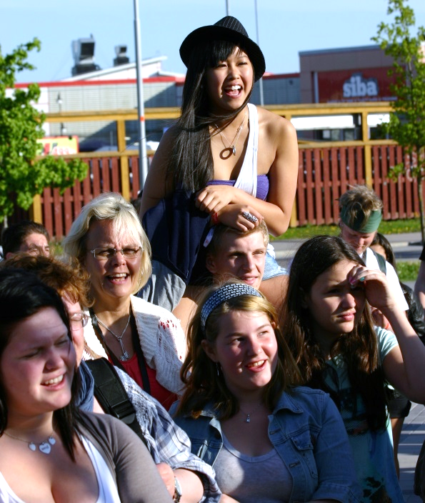
Forskning
Föräldrar och deras uppfostringsmetoder
har inte den stora betydelse för
hur deras barn blir som vi har trott.
Det är barnets sociala miljö
på förskolan, skola och i andra
gruppkonstellationer
som formar dem.
Judith Rich Harris , Myten om föräldrars makt.
Hennes teori brukar kallas för gruppsocialisationsteorin.

Slide 4
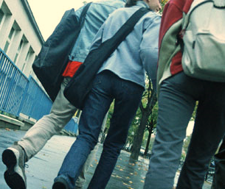
Forskning
Gruppen viktigast
Från och med 7-årsåldern
lever barnet i två system:
Föräldrasystemet
Kamratgruppen
Målen för att möta ungas behov och främja deras utveckling
handla framför allt om:
Tillhörighetskänsla
Förmåga att skapa goda kamratkontakter
Barbro Goldinger
psykoterapeut, före detta skolpsykolog och lärare.

Slide 5
Forskning
– Och förmågan att skapa
goda kamratkontakter
är det viktigaste för att få ett
rikt liv.
Det innebär samtal!
Att man får träna på att använda ord till tankar och känslor.
Att man har ord när man blir ledsen eller arg, så att man
inte behöver använda armar och ben, till exempel.
Det handlar också om att lyssna, och att bli lyssnad på.
Barbro Goldinger
psykoterapeut, före detta skolpsykolog och lärare.

Slide 6
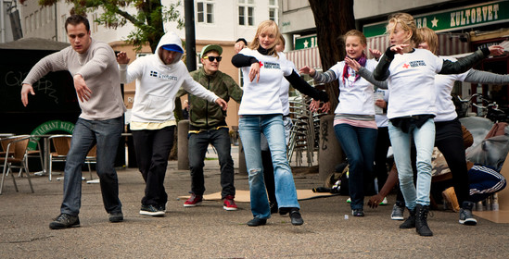
Forskning
”trånaden efter tillhörighet”
Alla människors projekt handlar om att få vara med.
Man gör faktiskt vad som helst för att få vara
med i den grupp man vill tillhöra.
Utan tillhörighet så är man ingenting.
Lars Dencik, professor i social psykologi

Slide 7
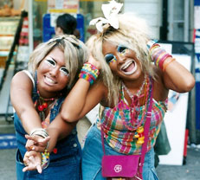
Forskning
Identifikations processen bland unga 1. Kontemplering.
Barnet betraktar/spanar in/scannar läget.
Oftast är det de jämnåriga som betraktas,
och oftast de av samma kön – kanske de
bankar med klossar i bordet, till exempel. 2. Imitering.
Barnet härmar och gör som de andra barnen
– tar också en kloss och bankar den i bordet. 3. Konformering.
De andra barnen tänker: ”Se på henom. Hen gör som vi,
hen bankar – hen är som vi.” Barnet blir en del av gruppen.
Lars Dencik, professor i social psykologi

Slide 8
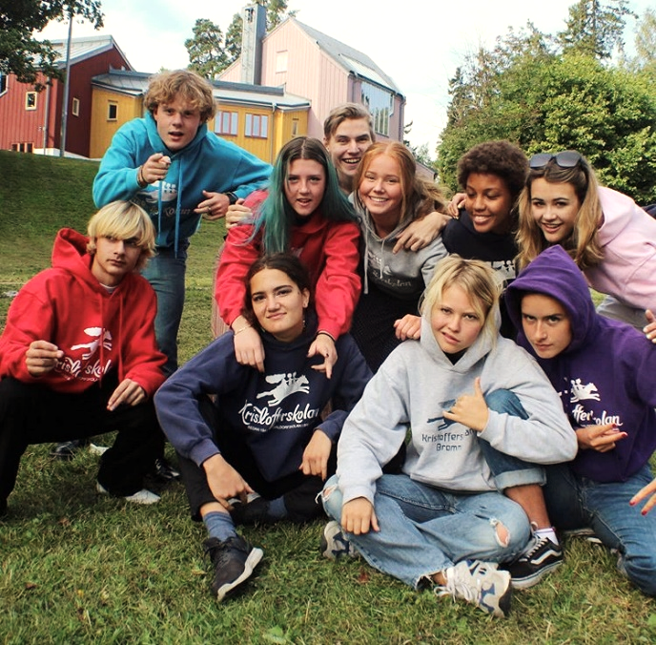
Forskning
”trånaden efter tillhörighet”
Hur kan fritidsledare arbeta med:
Tillhörighetskänsla?
Förmåga att skapa goda
kamratkontakter?

Slide 9
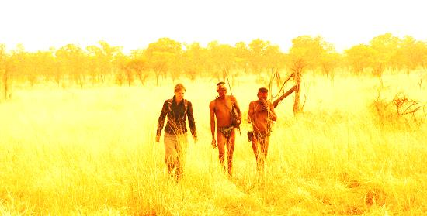
Reflektera
Individualisering
Varumärke
Självförverkligande i grupp
Globalisering
Sociala medier
Senmoderna samhället

